Slide 1
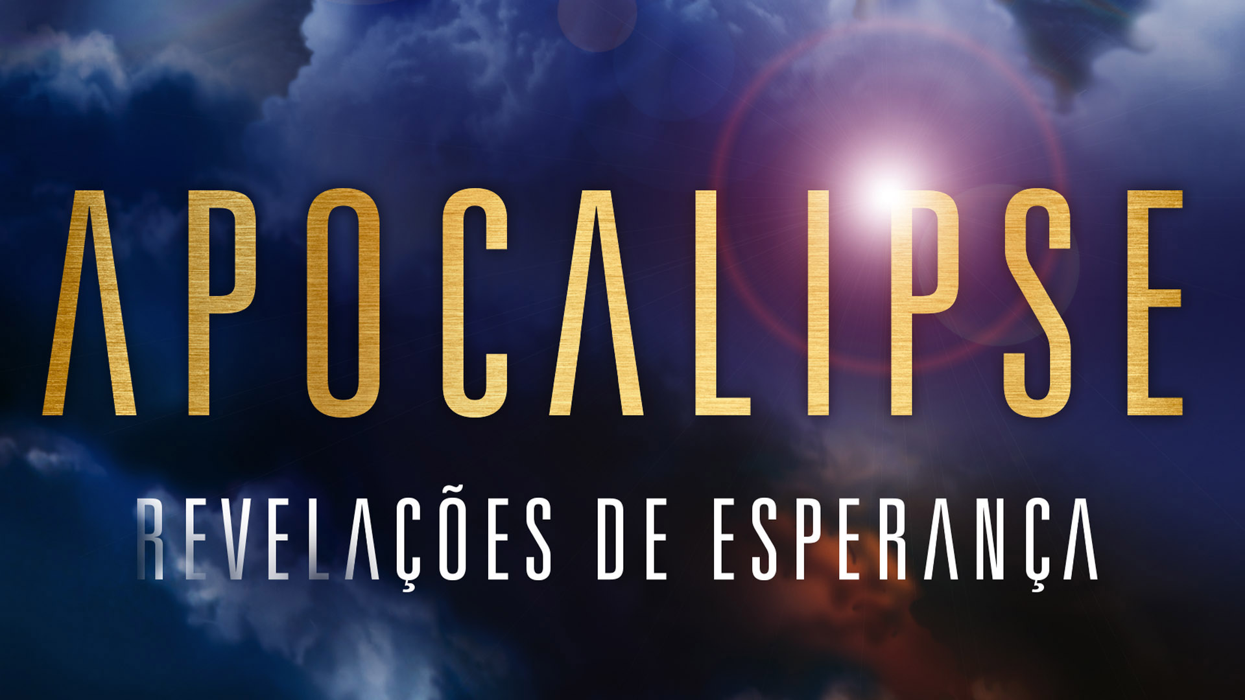

Slide 2
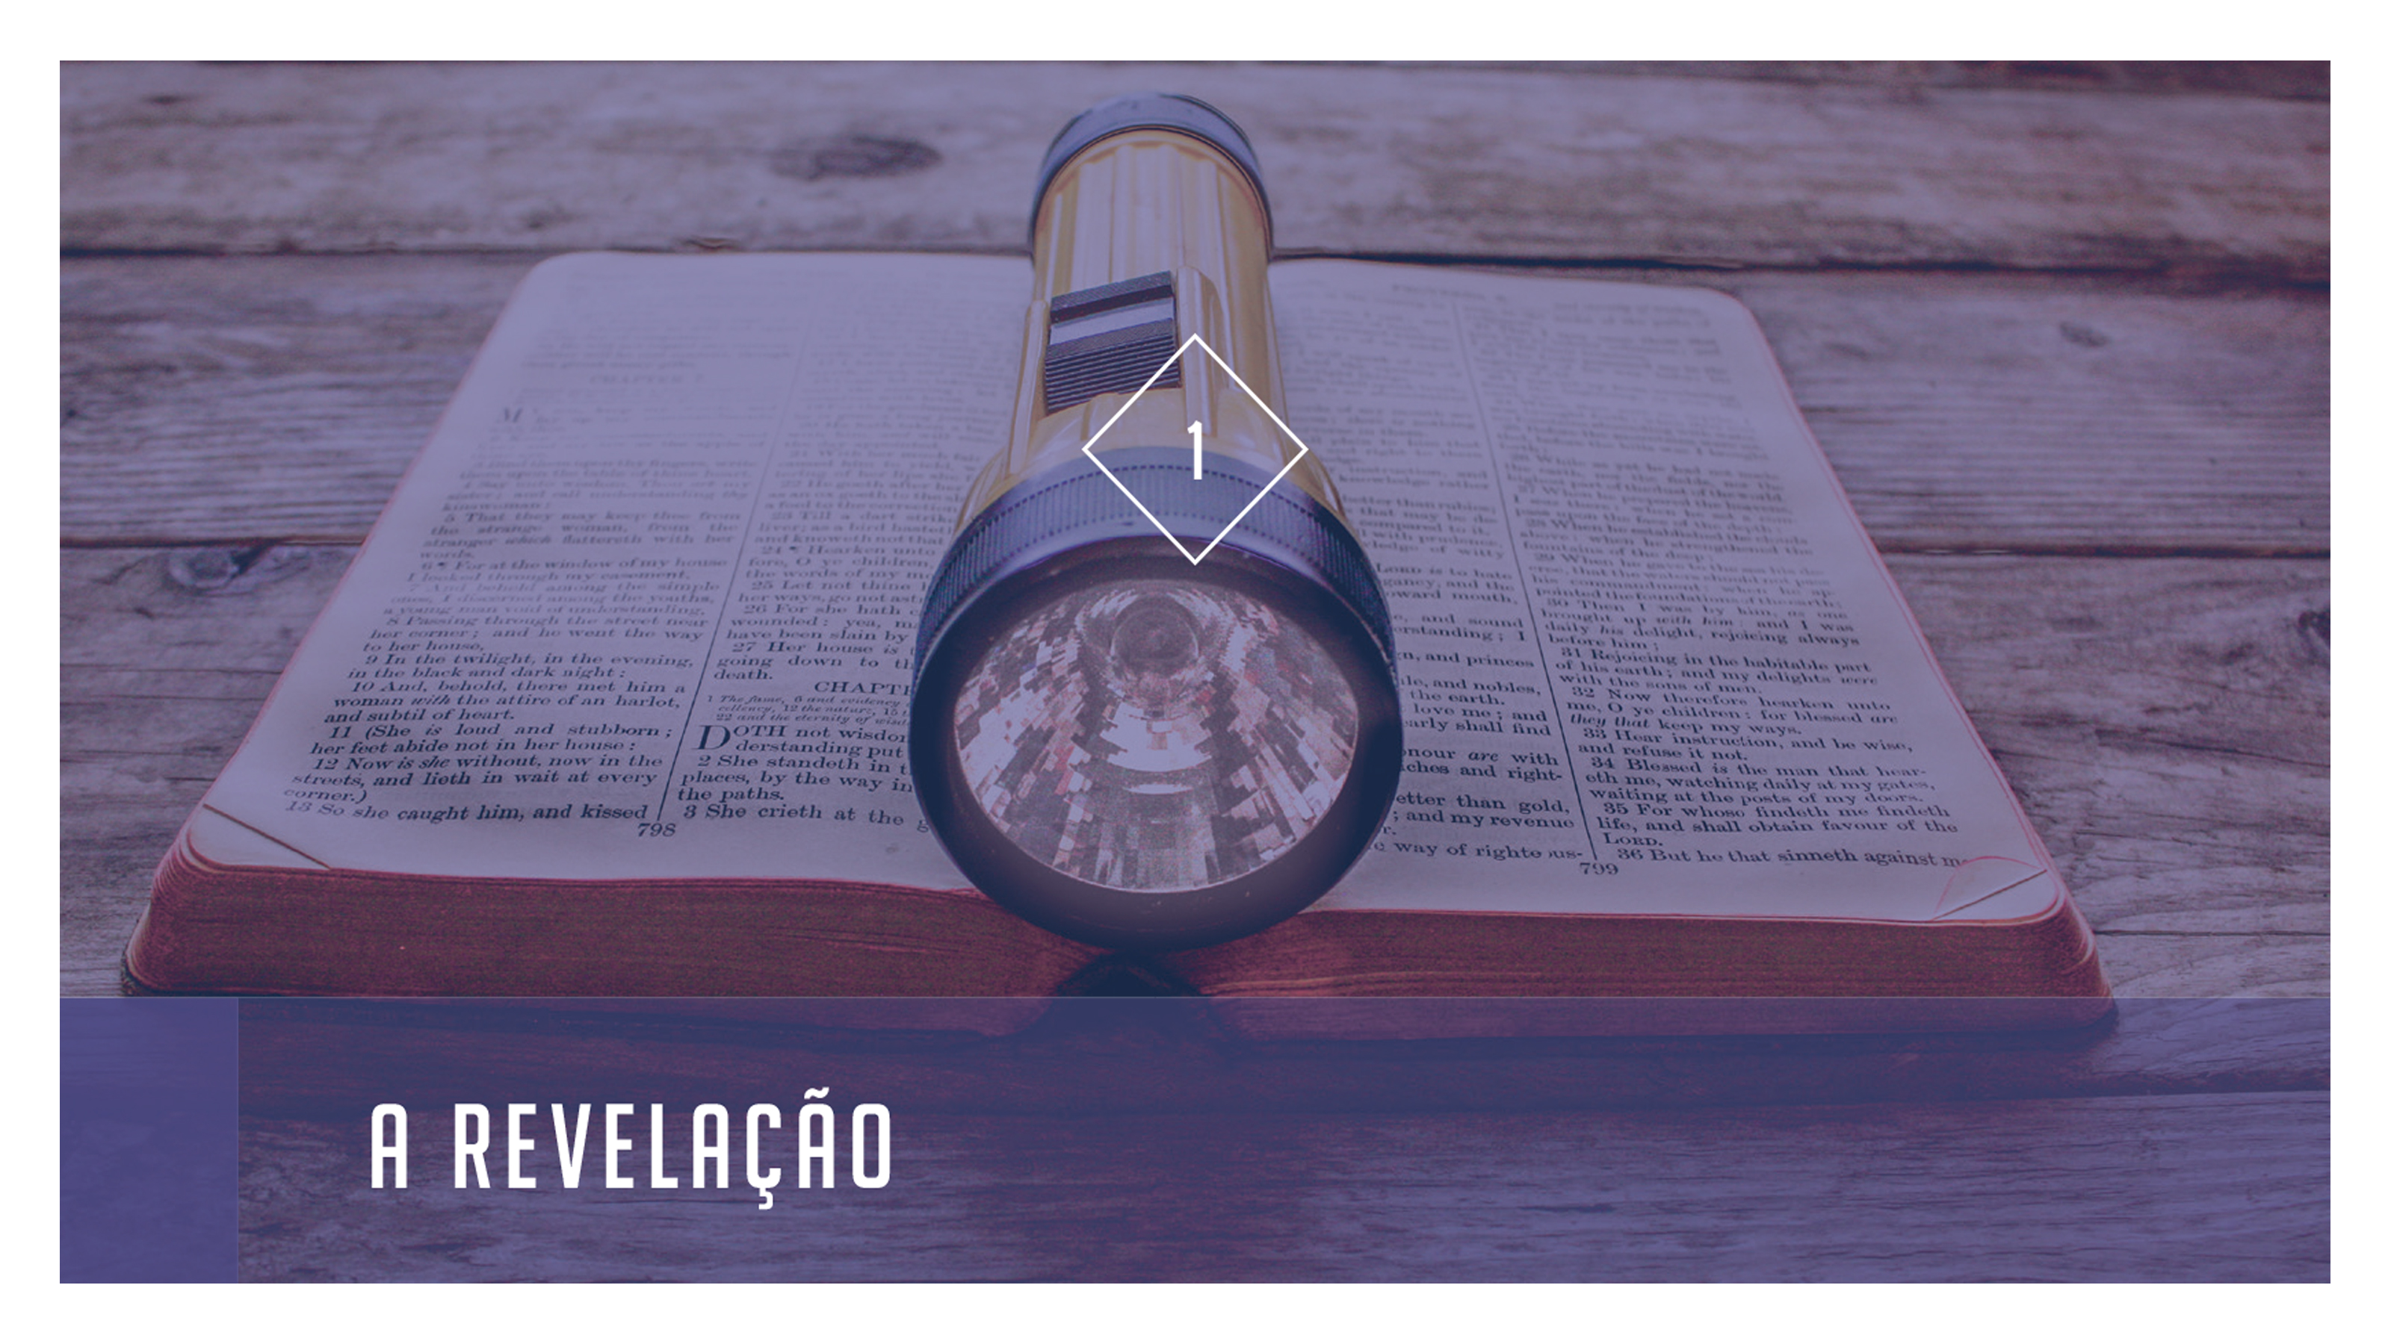

Slide 3
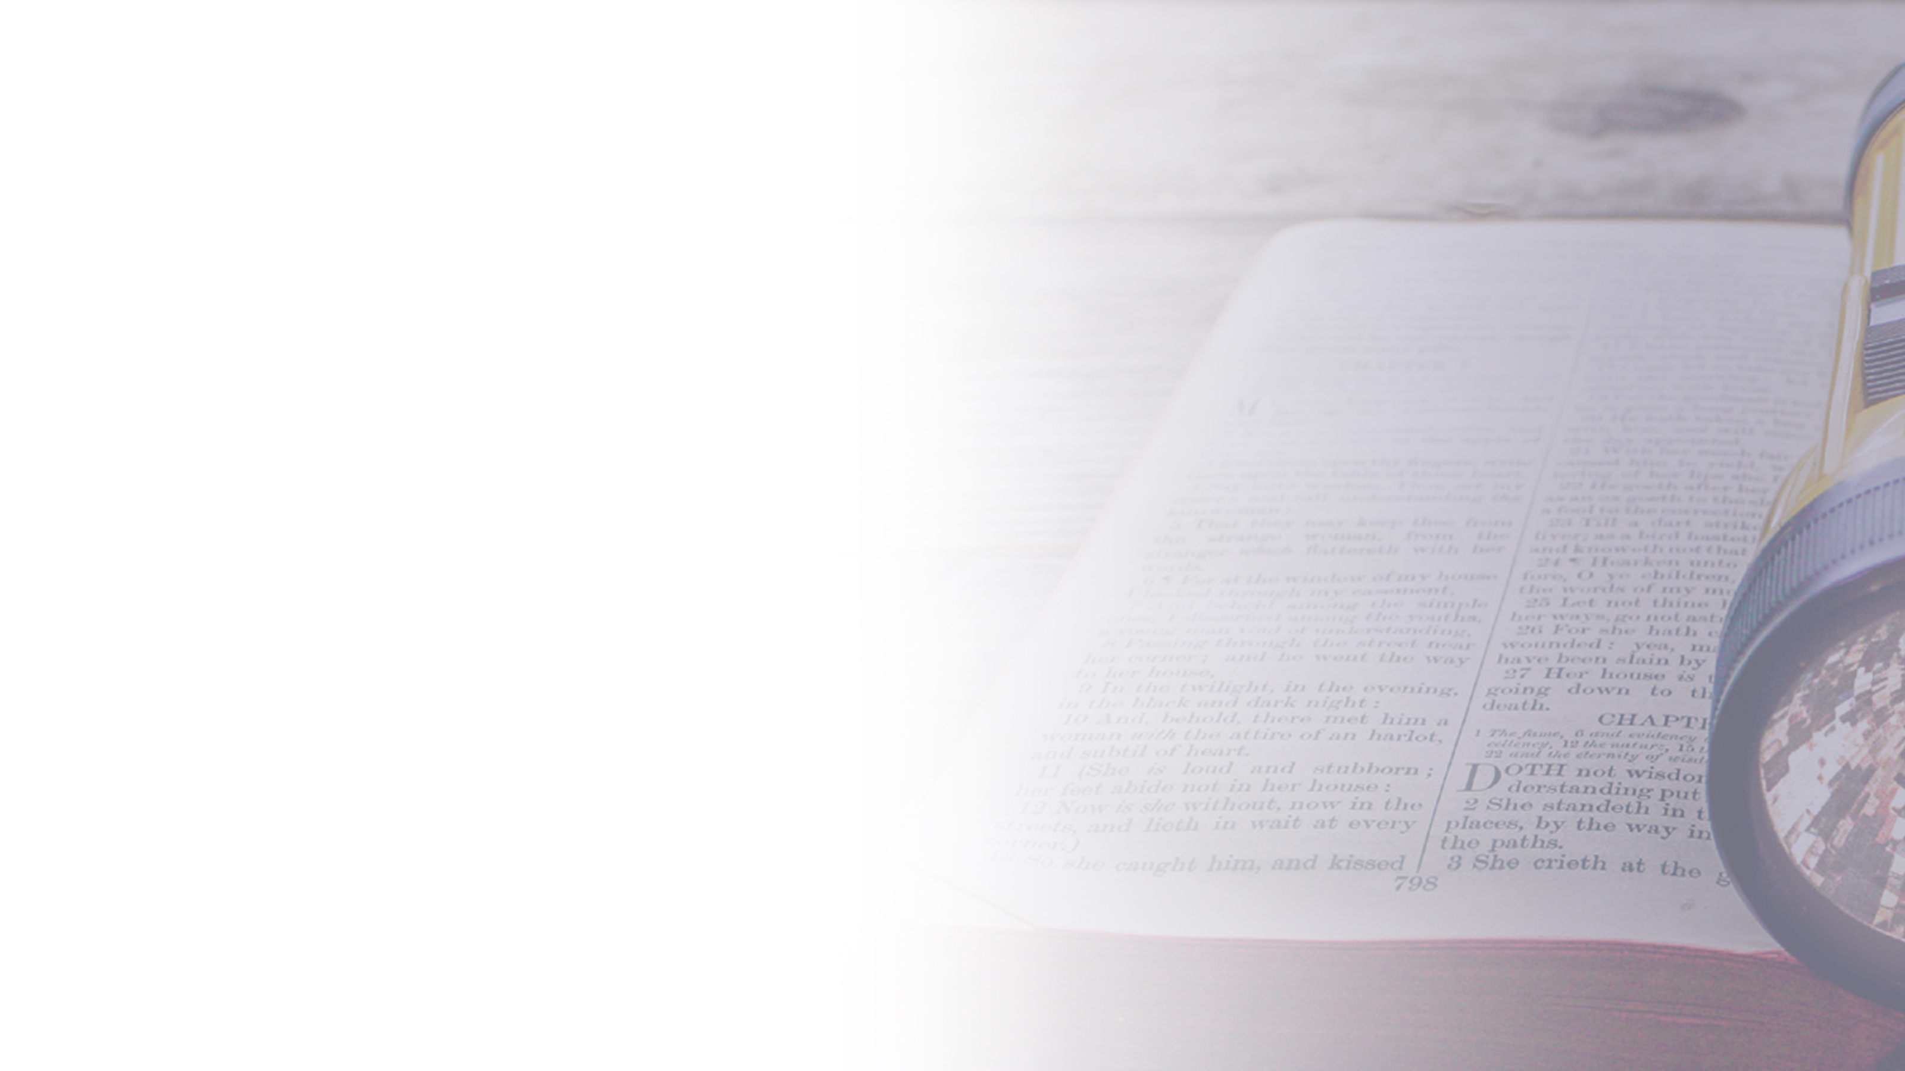

Um gigantesco asteroide no espaço sideral ameaça colidir com o planeta Terra. Mudanças climáticas levam ao derretimento do gelo nos polos, inundando toda a superfície terrestre, ou dão início a uma nova era glacial, congelando oceanos e grandes áreas habitáveis. Seres extraterrestres invadem nosso planeta causando pavor e morte. Uma praga incurável se alastra sem controle.
Um ato impensado de dois governantes poderosos detona centenas de bombas atômicas, arrasando toda a civilização humana. Em todas essas situações, é feito um plano para salvar da destruição apenas um número reduzido de pessoas, que recomeçará a história humana em meio ao caos.
Assim a ficção cinematográfica descreve o fim do mundo. Um cenário de pavor e desesperança. O ser humano não consegue enxergar além quando imagina o futuro. Na Bíblia, porém, está escrito que o amável Jesus Cristo apareceu para um de Seus apóstolos e lhe revelou que o fim do mundo será o começo de uma nova história, num novo ambiente em que a morte e a infelicidade não mais existirão, e que as lágrimas serão enxugadas dos olhos. Um plano de salvação gratuito está disponível para todos aqueles que desejem ser salvos da destruição final. Neste estudo, você descobrirá que o Apocalipse revela Jesus Cristo como a esperança de que você precisa para viver.

Slide 4
1 | O que significa a palavra “apocalipse”? Apocalipse 1:1
□ Mistério. □ Revelação. □ Código.
x
Revelação de Jesus Cristo, que Deus lhe deu para mostrar aos seus servos as coisas que em breve devem acontecer e que ele, enviando por intermédio do seu anjo, notificou ao seu servo João, Apocalipse 1:11

Slide 5
A palavra “apocalipse” vem do grego e significa “revelação”. No Apocalipse, o véu é afastado e podemos enxergar o futuro sob a perspectiva de Deus. Na cultura popular, “apocalipse” está associado à destruição e ao fim do mundo. Mas esse não é o ponto central do livro bíblico. Apesar de apontar para momentos difíceis da história, sua maior revelação é a de Jesus Cristo, a origem e o tema central do livro. Nessa revelação, a história de dor e sofrimento dá lugar a uma vida feliz e eterna.

Slide 6
2 | Que afirmação Jesus faz quanto àquele que estuda
o Apocalipse? Apocalipse 1:3
Bem-aventurado aquele que lê, e os que ouvem as palavras desta profecia,
e guardam as coisas que nela estão escritas...
Bem-aventurados aqueles que lêem e aqueles que ouvem as palavras da profecia e guardam as coisas nela escritas, pois o tempo está próximo. Apocalipse 1:3

Slide 7
Quando conhecemos o conteúdo do Apocalipse e guardamos o que está escrito nele, podemos ter a certeza de que as promessas de Jesus se cumprirão em nossa vida. Por toda a Bíblia, Ele nos promete um novo mundo livre de todo o mal. A felicidade acompanhará aqueles que se dedicarem ao estudo de Sua revelação específica para o período final da história.

Slide 8
3 | Por que podemos acreditar nas Escrituras Sagradas? 2 Pedro 1:21
PROFECIA
“Porque nunca jamais qualquer _______________________ foi dada por ________________________ humana; entretanto, homens [santos] falaram da _________________, movidos pelo_____________________.”
VONTADE
PARTE DE DEUS
ESPÍRITO SANTO
porque nunca jamais qualquer profecia foi dada por vontade humana; entretanto, homens falaram da parte de Deus, movidos pelo Espírito Santo. 2 Pedro 1:21

Slide 9
A Bíblia foi inspirada por Deus, através da atuação do Espírito Santo. Ela foi escrita em um período que abrangeu cerca de 1.600 anos, por mais de 40 autores e em culturas distintas. As principais evidências de sua inspiração divina são: unidade temática, profecias cumpridas, fidedignidade histórica e arqueológica, atualidade de seus ensinos
e vidas transformadas por sua mensagem de esperança.

Slide 10
4 | Que afirmação Jesus faz quanto àquele que estuda o
Apocalipse? Apocalipse 1:3
□ Ler somente o Antigo Testamento.
□ Ler somente o Novo Testamento.
□ Buscar as informações contidas em todos os livros
Bíblicos, tanto do Antigo quanto do Novo Testamento.
x
Bem-aventurados aqueles que lêem e aqueles que ouvem as palavras da profecia e guardam as coisas nela escritas, pois o tempo está próximo. Apocalipse 1:3

Slide 11
A orientação bíblica e o exemplo de Jesus são muito específicos: para compreender a Bíblia é necessário permitir que ela explique a si mesma. Assim, a chave para a compreensão dos símbolos do Apocalipse são o próprio Apocalipse e os escritos do Antigo e do Novo Testamento.

Slide 12
5 | Por que Deus Se revelou em algumas circunstâncias por
meio de parábolas e símbolos? Lucas 8:10
VÓS
“A _______________ outros é dado conhecer os ____________ do reino de Deus; aos _______________,
fala-se por __________, para que, ______________________, não vejam; e, _________, não entendam.”
MISTÉRIOS
DEMAIS
PARÁBOLAS
VENDO
OUVINDO
Respondeu-lhes Jesus: A vós outros é dado conhecer os mistérios do reino de Deus; aos demais, fala-se por parábolas, para que, vendo, não vejam; e, ouvindo, não entendam. Lucas 8:10

Slide 13
Jesus falou por meio de parábolas para que Sua mensagem fosse entendida somente por aqueles que tinham interesse nas coisas espirituais. Da mesma forma, Deus codificou a revelação sobre o futuro do mundo no Apocalipse para que as pessoas pudessem compreendê-la apenas por meio do relacionamento com Deus. Jesus apresentou, em Sua sabedoria, mensagens numa linguagem compreensível para “Seus servos” (Ap 1:1).

Slide 14
6 | Entre os símbolos do Apocalipse, o que significa o “Cordeiro”? Apocalipse 5:6
O cordeiro pascal significa vida e libertação do cativeiro egípcio.
Então, vi, no meio do trono e dos quatro seres viventes e entre os anciãos, de pé, um Cordeiro como tendo sido morto. Ele tinha sete chifres, bem como sete olhos, que são os sete Espíritos de Deus enviados por toda a terra. Apocalipse 5:6

Slide 15
No Antigo Testamento, o cordeiro é sacrificado em lugar do pecador. O cordeiro pascal significa vida e libertação do cativeiro egípcio. O Novo Testamento aponta Jesus como a realização do simbolismo do cordeiro. Cristo é Aquele que tira o pecado do mundo e liberta o pecador das amarras do mal (Jo 1:29).

Slide 16
7 | O que significa o “dragão” no Apocalipse? Apocalipse 12:9
O Apocalipse identifica o dragão como sendo a antiga serpente do Éden.
E foi expulso o grande dragão, a antiga serpente, que se chama diabo e Satanás, o sedutor de todo o mundo, sim, foi atirado para a terra, e, com ele, os seus anjos. Apocalipse 12:9

Slide 17
O Apocalipse identifica o dragão como sendo a antiga serpente do Éden, o próprio Satanás, que se coloca em luta contra Jesus, o Cordeiro.

Slide 18
8 | O que significa o termo “águas” no Apocalipse?
Apocalipse 17:15
O termo “águas” refere-se a “povos” no Apocalipse.
Falou-me ainda: As águas que viste, onde a meretriz está assentada, são povos, multidões, nações e línguas. Apocalipse 17:15

Slide 19
9 | Que advertências Deus nos faz ao interpretarmos as
profecias? 2 Pedro 1:20
□ Podemos dar o significado que quisermos às profecias.
□ Somos livres para eliminar das profecias os textos dos
quais discordamos.
□ Devemos interpretar as profecias iluminados pelo Espírito Santo, preservando a palavra profética sem acrescentar ou retirar nada.
x
Sabendo primeiramente isto: que nenhuma profecia da Escritura é de particular interpretação. 2 Pedro 1:20

Slide 20
Devemos interpretar as profecias iluminados
pelo Espírito Santo, sem criar interpretações pessoais baseadas em especulação.

Slide 21
10 | Qual é a síntese da mensagem do Apocalipse?
Apocalipse 12:10, 11. Assinale V para verdadeiro ou F para falso
□ Bem e mal existirão para sempre, e devemos nos conformar com isso.
□ A salvação, a glória e o poder pertencem a Deus.
□ O diabo e seus instrumentos de engano serão derrotados definitivamente.
F
V
V
¹⁰Então, ouvi grande voz do céu, proclamando: Agora, veio a salvação, o poder, o reino do nosso Deus e a autoridade do seu Cristo, pois foi expulso o acusador de nossos irmãos, o mesmo que os acusa de dia e de noite, diante do nosso Deus.
¹¹Eles, pois, o venceram por causa do sangue do Cordeiro e por causa da palavra do testemunho que deram e, mesmo em face da morte, não amaram a própria vida. Apocalipse 12:10, 11

Slide 22
A salvação, o poder e o reino são obtidos para nós por Deus, por intermédio de Cristo. Ao aceitarmos o sacrifício de Cristo, vencemos o acusador e a morte.

Slide 23
11 | Por que, no Apocalipse, o anúncio de uma destruição é uma mensagem de esperança? Apocalipse 20:10
O diabo e seus instrumentos de engano, que tanto mal têm provocado, serão derrotados definitivamente.
O diabo, o sedutor deles, foi lançado para dentro do lago de fogo e enxofre, onde já se encontram não só a besta como também o falso profeta; e serão atormentados de dia e de noite, pelos séculos dos séculos Apocalipse 20:10

Slide 24
12 | Que promessa encerra o livro do Apocalipse? Apocalipse 22:7
Eis que venho sem demora. Bem-aventurado aquele que guarda as palavras da profecia deste livro.
Eis que venho sem demora. Bem-aventurado aquele que guarda as palavras da profecia deste livro. Apocalipse 22:7

Slide 25
Jesus Cristo repete ainda outras duas vezes (v. 12, 20), ao final do livro, a maior promessa das Escrituras Sagradas: Ele voltará! Quando isso ocorrer, Deus “enxugará dos olhos toda lágrima, e a morte já não existirá, já não haverá luto, nem pranto, nem dor, porque as primeiras coisas passaram” (Ap 21:4).

Slide 26
MEU COMPROMISSO:
Entendi que a Bíblia é um livro inspirado por
Deus e revela Jesus Cristo.
Assim, o Apocalipse é uma revelação especial de Jesus para o fim dos tempos.
Para ser feliz (ou bem-aventurado), eu me comprometo a estudar o livro do Apocalipse e a guardar o que está escrito nele.

